Slide 1
EJEMPLOS RESUELTOS DE APLICACIÓN DE PROPIEDADES DE INECUACIONES CON VALOR ABSOLUTO

Slide 2
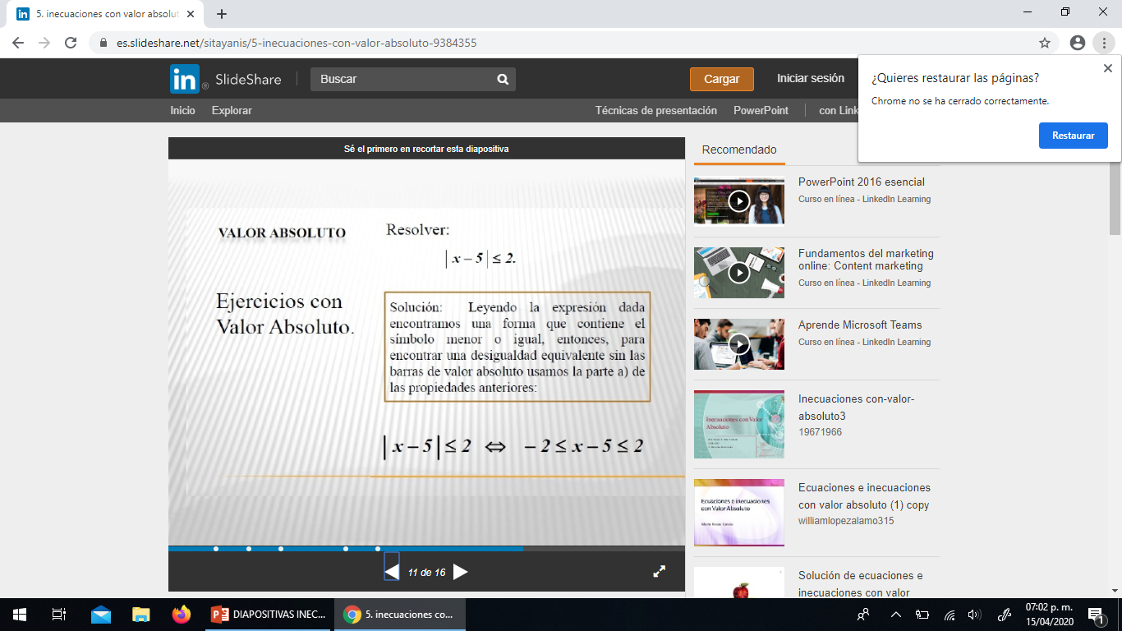
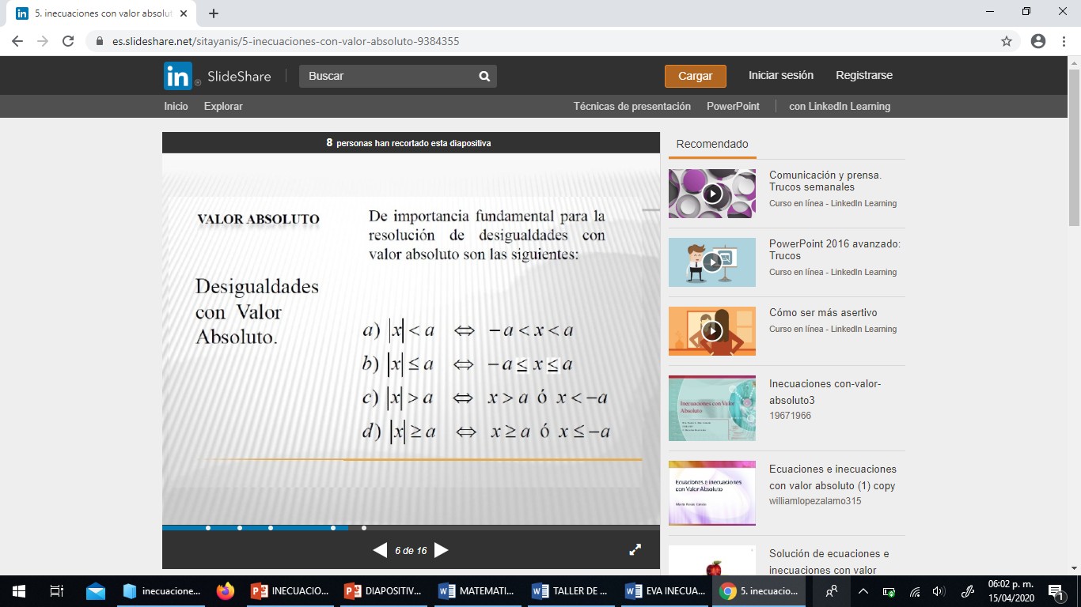
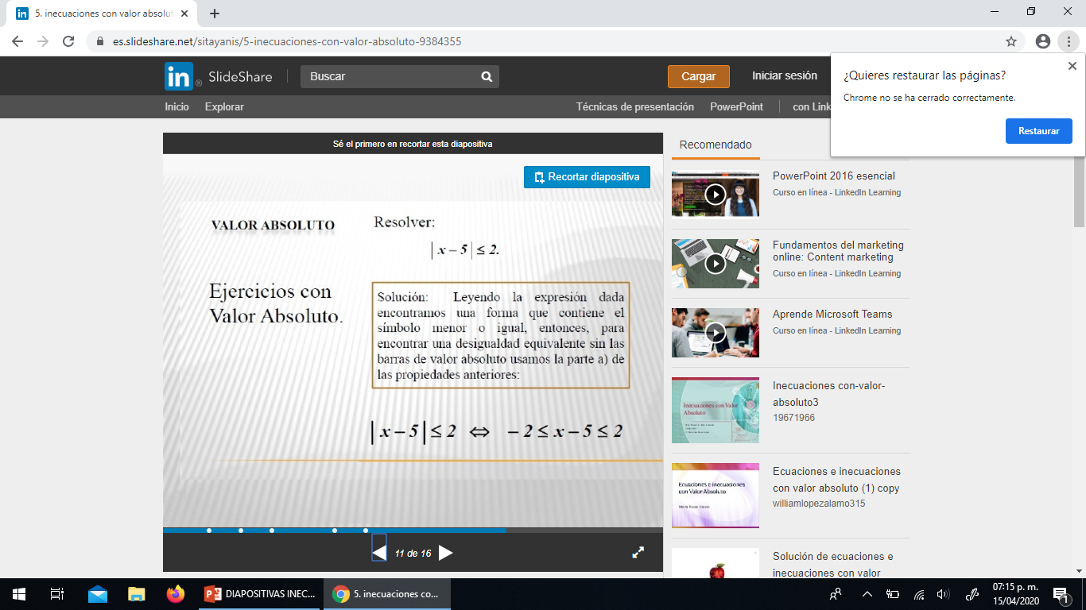
EJERCICIOS RESUELTOS
Ejemplo 1:
Es decir, se aplica la propiedad
Que en nuestro ejemplo quedaría

Slide 3
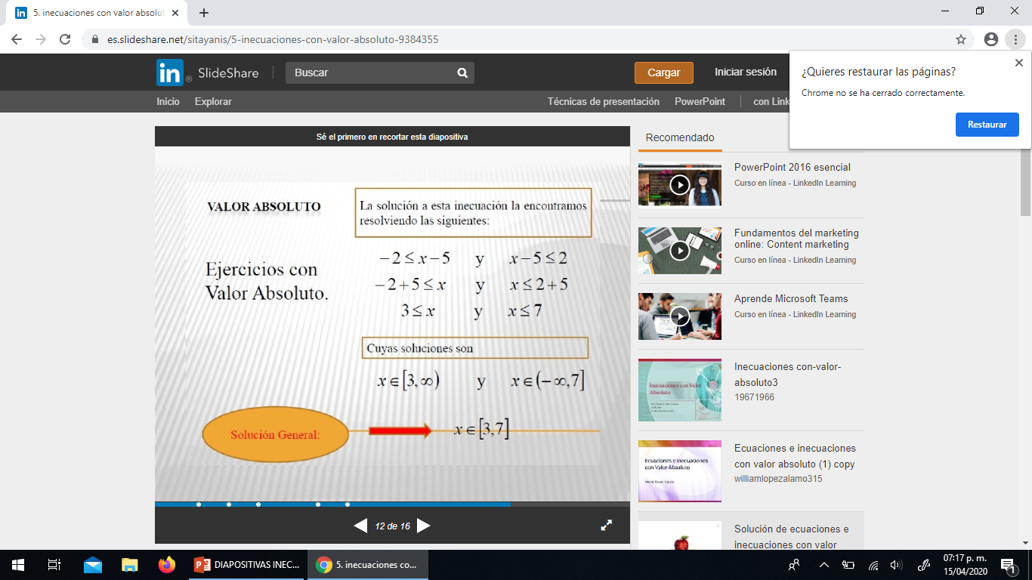
Otra forma de resolverlo es:

Slide 4
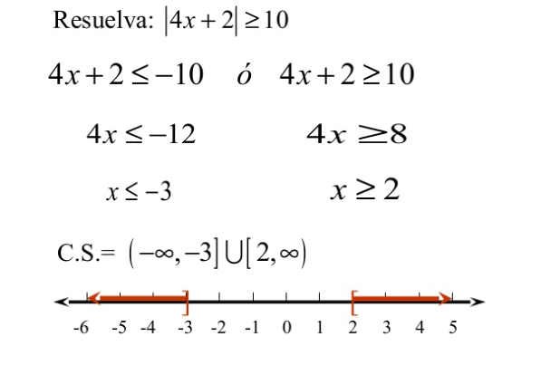
Ejemplo 2:
Es un ejemplo de la propiedad d)
Por lo tanto aplicando la propiedad quedaría:

Slide 5
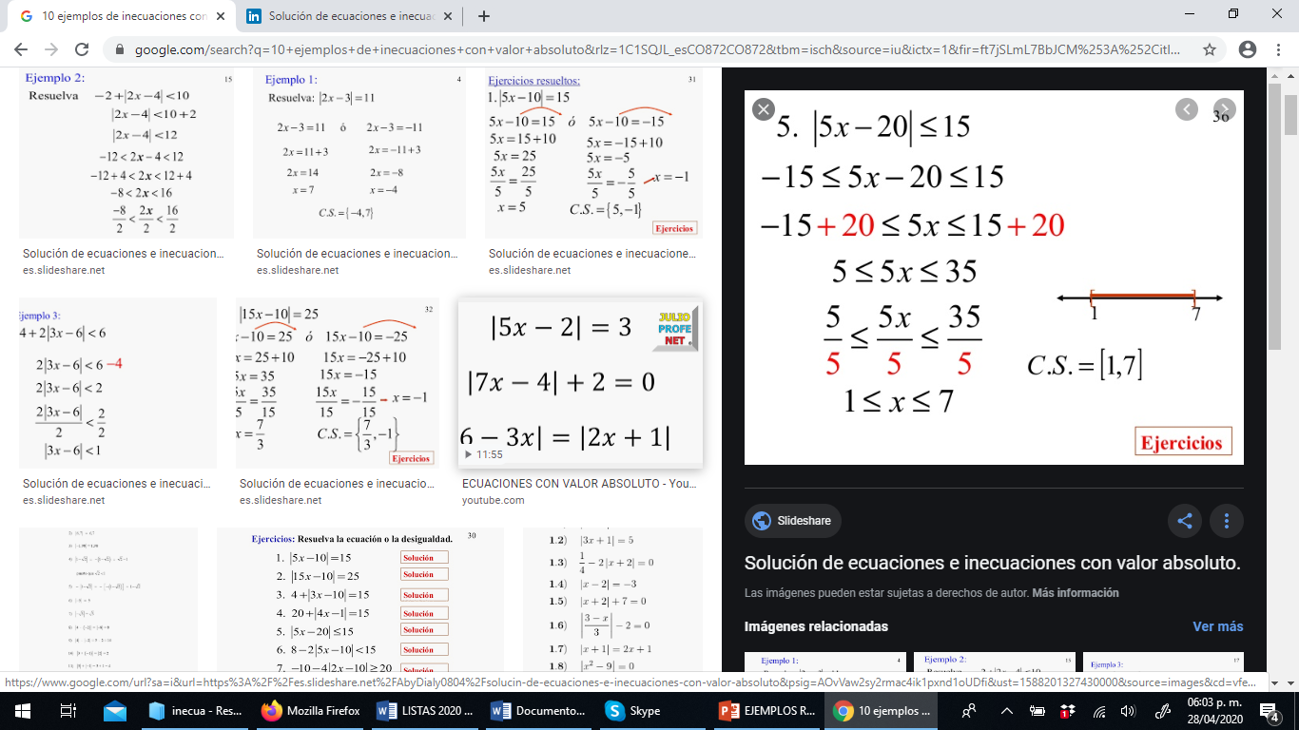
EJEMPLO 3:
Se aplica la primera propiedad

Slide 6
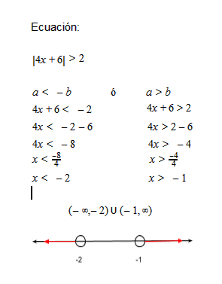
Ejemplo 4:
Se aplica la tercera propiedad

Slide 7
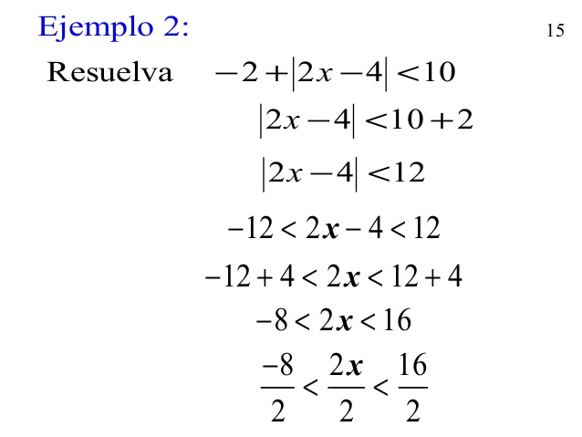
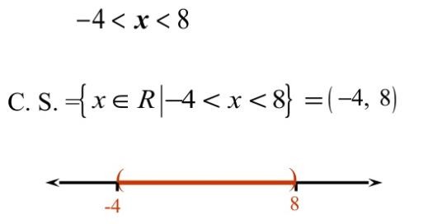
EJEMPLO 5:

Slide 8
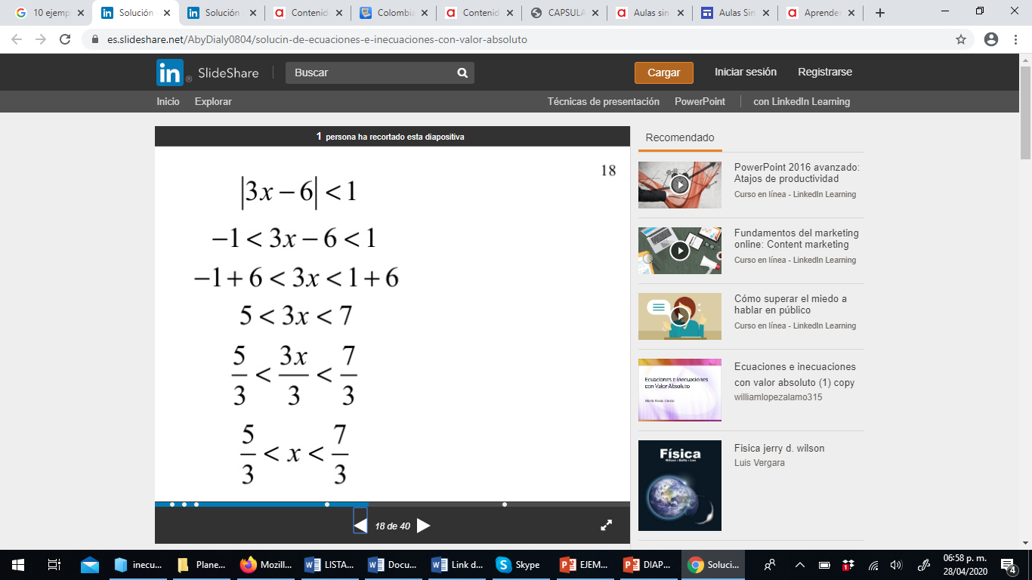
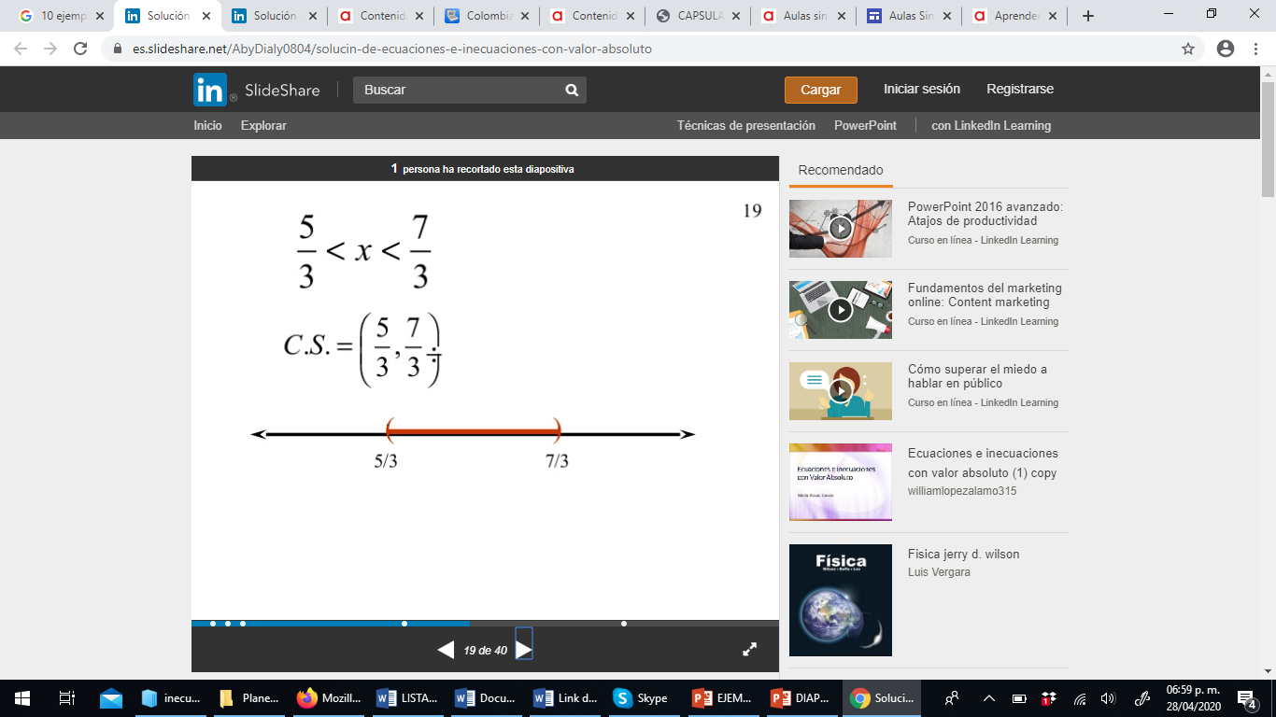
Ejemplo 6:

Slide 9
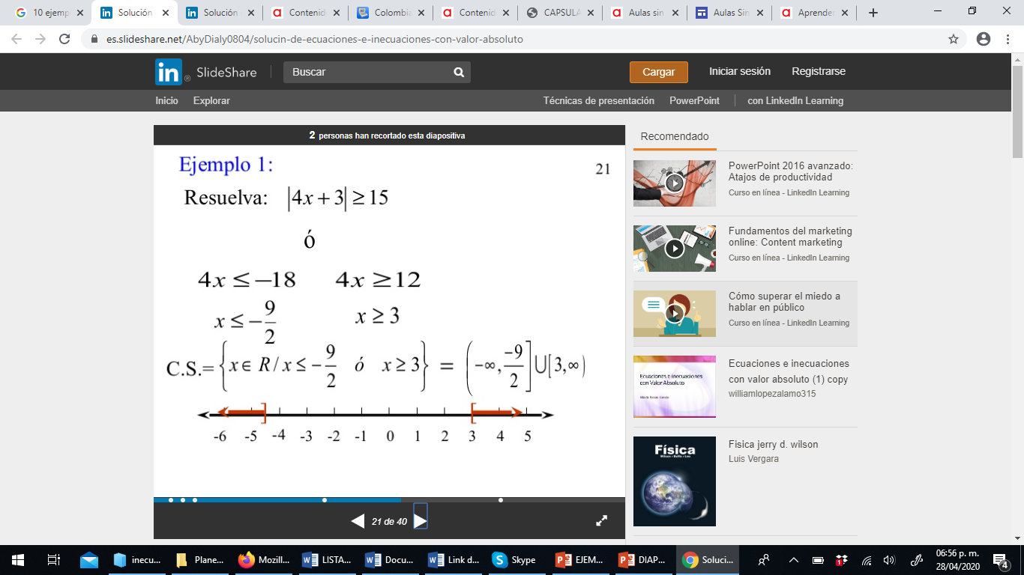
Ejemplo 7:

